Slide 1
Ghiandola tiroide
FOCUS

Slide 2
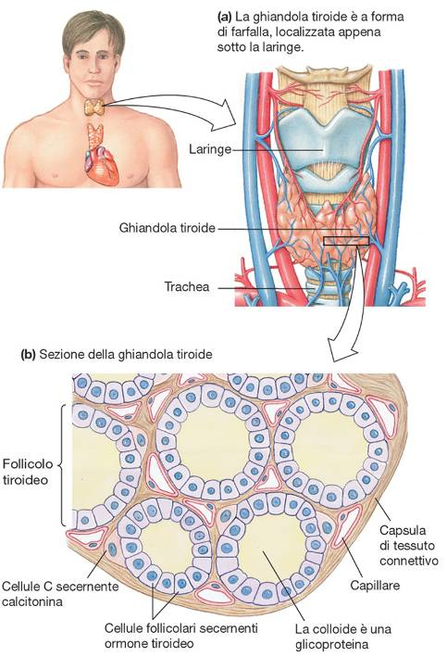
La tiroide è già formata alla 12° settimana di gestazione
Comincia subito a secernere ormoni indispensabili, insieme a quelli dell’asse ipotalamo-ipofisario, per regolare lo sviluppo intrauterino del SNC e dello scheletro
Infatti gli ormoni tiroidei e l’ormone trofico materni non possono raggiungere il feto in quantità significativa dopo il primo trimestre di gravidanza

Slide 5
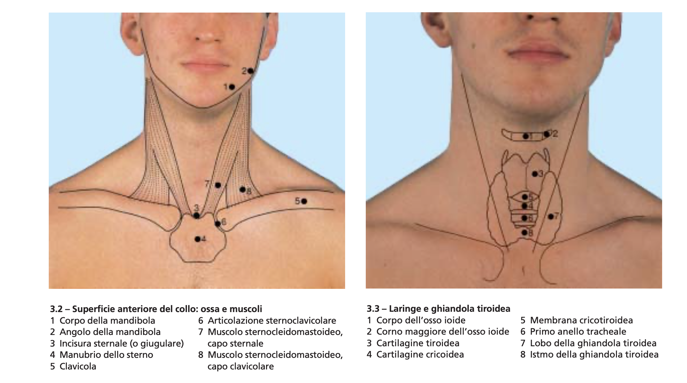

Slide 7
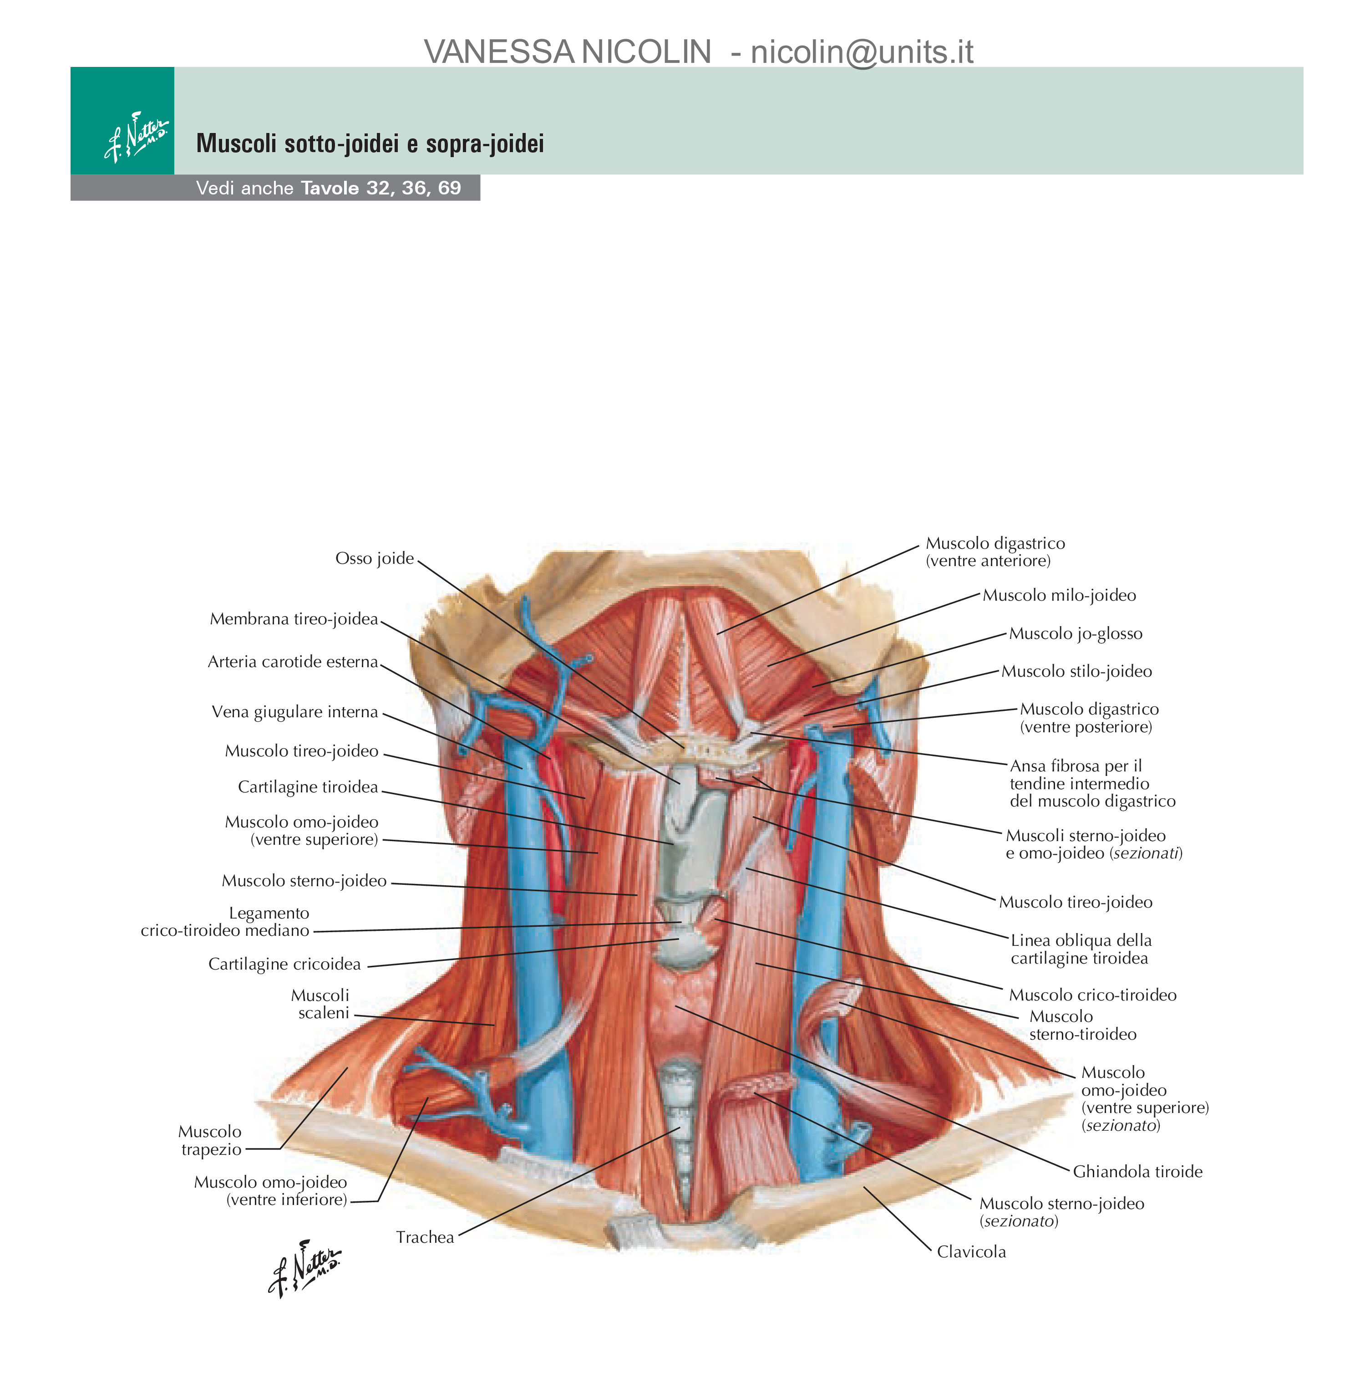
Ciascun lobo laterale della ghiandola tiroide è adiacente alla cartilagine tiroidea al di sotto della sua linea obliqua ed è coperto dai muscoli omoioideo, sternoioideo e sternotiroideo.
i lobi laterali della tiroide non sono facilmente palpabili perché anche parzialmente coperti dai muscoli sternocleidomastoideo e sotto-ioidei

Slide 9
La tiroide è vascolarizzata da:
Arterie tiroidee superiori ( rami della carotide esterna)
Superficie superiore del lobo
Arterie tiroidee inferiori ( rami delle arterie succlavie)
polo posteriore e base
Drenaggio vena giugulare

Slide 10
Tiroide: rapporti vascolari e viscerali
I margini laterali sono in vicinanza del fascio vascolo-nervoso del collo
arteria carotide comune
vena giugulare
nervo laringeo ricorrente

Slide 11
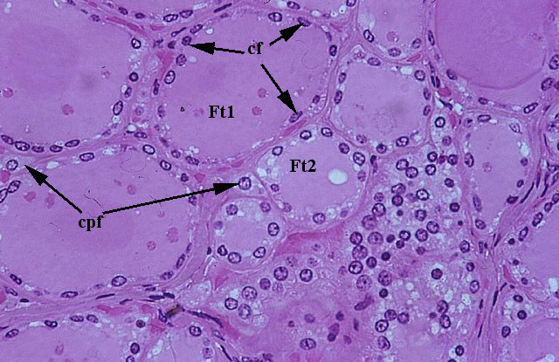
I follicoli tiroidei sono formati
da un epitelio cubico semplice
che circondano una cavità
occupata dalla colloide.
Il loro aspetto varia a seconda
dello stato funzionale.
Nella colloide sono temporaneamente
immagazzinati gli ormoni della
tiroide che vengono poi immessi in
circolo.
Le cellule epiteliali hanno una
doppia polarità perché possono
“pompare” il secreto sia verso la
cavità sia verso i capillari sanguigni.

Slide 12
La tiroide produce due ormoni la Triiodotironina, T3 (forma attiva)
e la Tetraiodotironina o tiroxina T4.
Questi vengono accumulati nella colloide coniugati ad una proteina
la tireoglobulina,prodotta dalle cellule follicolari, ma al momento
del rilascio se ne distaccano e gli ormoni vengono riversati in circolo
dopo aver attraversato le cellule follicolari.
Gli ormoni tireoidei influenzano tutti i processi metabolici di tipo
ossidativo ed energetici, sono molto importanti nelle fasi di
accrescimento.

Slide 13
Fra i follicoli tiroidei sono presenti cellule
parafollicolari, chiare cellule C, con funzione endocrina.
Producono l’ormone calcitonina, che regola il livello ematico di calcio, con funzione antagonista al paratormone, prodotto dalle ghiandole paratiroidi.

Slide 14
Struttura della ghiandola
Cellule cubiche in singolo strato che poggiano sulla membrana basale e che delimitano follicoli (o acini) circolari
La cavità centrale del follicolo è occupata da una sostanza glicoproteica, la colloide, costituita da una grande proteina, tireoglobulina, e da vari enzimi necessari per la sintesi tiroidea

Slide 15
Ipertiroidismo
Un aumento della secrezione di ormoni tiroidei, in genere è conseguente ad una ipertrofia della ghiandola che può arrivare a pesare centinaia di grammi, formando una massa che circonda tutto il collo, dando luogo al gozzo

Slide 16
Morbo di Basedow
Ipersecrezione da parte dell’organismo di anticorpi (immunoglobuline) stimolanti la tiroide (TSI)
Le TSI si legano ai recettori per il TSH sulla tiroide stimolando la ghiandola e aumentando T3 e T4 in circolo
L’aumento degli ormoni inibisce la secrezione di TSH, ma la ghiandola continua a secernere perché stimolata dalle TSI
Effetti: dimagrimento, tachicardia, alterazione del riflesso achilleo, aumento del metabolismo basale e della produzione di calore, esoftalmo per aumento dei tessuti retroorbitali

Slide 17
Ipotiroidismo congenito
Bassa statura, obesità, arti malformati, ritardo mentale, ritardo puberale, debolezza muscolare
6 anni
17 anni

Slide 18
Ipotiroidismo congenito
Ragazzo di 13 anni normale
Ragazzo di 13 anni affetto da ipotiroidismo

Slide 19
Mixedema
Nell’adulto l’ipotiroidismo prende il nome di mixedema: è caratterizzato da ipertrofia del tessuto sottocutaneo per accumulo di una mucoproteina, responsabile dell’aspetto edematoso del tessuto. Inoltre:
Il metabolismo basale è fortemente diminuito
La cute è secca e giallastra per accumulo di carotene che non viene trasformato in Vit. A nel fegato per mancanza di ormoni tiroidei
Il freddo è poco tollerato
Le capacità intellettive, la memoria e la parola sono ridotte

